Slide 1
“Carrusel de la alegría”

Slide 2
TALLER DE PINTURA PARA LOS PACIENTES DE LA FUNDACIÓN DE CUIDADOS PALIATIVOS, (AMIGOS BENEFACTORES DE ENFERMOS INCURABLES) A.B.E.I.

Slide 3
ESTRUCTURA
proyecto
PROBLEMA
JUSTIFICACIÓN
OBJETIVOS
VIABILIDAD
MARCO CONCEPTUAL
METODOLOGIA
CRONOGRAMA
BIBLIOGRAFÍA

Slide 4
PROBLEMA
Amigos Benefactores de Enfermos Incurables, A.B.E.I. en la ciudad de Quito.
No cuentan con actividades alternativas a los servicios médicos que complementen los cuidados paliativos de los adultos y adulto mayor.
¿Cómo el diseño de un taller de pintura puede fomentar la participación de las personas en un espacio artístico y alternativo a su forma de vida?
Un maestro es una brújula que activa los imanes de la curiosidad, el conocimiento y la sabiduría en los alumnos . Ever Garrisson……..
Notes:
…

Slide 5
JUSTIFICACIÓN
1
40 mujeres y 25 hombres hospitalizados como pacientes terminales que reciben una atención especializada para su respectivo cuidado médico. Sin embargo, no disponen de otras actividades que posibilite los espacios artísticos y por tanto una alternativa recreativa a su estado emocional y psicológico.
2
Pocos son los registros de actividades artísticas y solamente han sido dirigidos para niños y adolescentes con discapacidad física, auditiva e intelectual, o con trastornos del aprendizaje pero con posibilidades de recuperación escolar y social
3
La propuesta plantea un acercamiento a estos espacios de cuidados paliativos para realizar labores que entretengan y dispersen el padecimiento de los internados, además que ayuden a sobrellevar y apaciguar las dolencias por medio del taller que se pretende impartir.

Slide 6
OBJETIVO GENERAL
Realizar un taller de pintura
A.B.E.I
Diseñado desde una pedagogía artística
Contribuya a la creatividad y participación de los pacientes en fase terminal
Educar a un joven no es hacerle aprender algo que no sabía, sino hacer de él alguien que no existía. John Ruskin………..

Slide 7
OBJETIVOS ESPECIFICOS
OBJETIVOS ESPECIFICOS
Determinar la importancia de la pedagogía artística.
Identificar estrategias pedagógicas para la enseñanza de la pintura
Diseñar un taller de pintura para pacientes en fase terminal.
Determinar actividades prácticas que promuevan la creatividad.
Brindar un espacio para unir puntos de vista desde su propia demarcación
Educación es formar al ser humano para el cambio permanente y aún para la eventual crisis producto de la transición. Miguel Angel Buonarroti ………………..

Slide 8


Marco conceptual
Notes:
Al respecto, la pedagogía del arte se enmarca en la introducción de herramientas que permitan las manifestaciones creativas y emotivas. El arte es aquel que permite el vivir y estar en el mundo así como un medio de comunicación y expresión de emociones, ideas y pensamientos.

Slide 9
Pedagogía artística
FASE 1: EL PLAN DE INVESTIGACIÓN
La pedagogía del arte introduce herramientas que permitan las manifestaciones creativas y emotivas
Pedagogía de Waldorf
Pedagogía de Reggio Emilia
Bauhaus

Slide 10


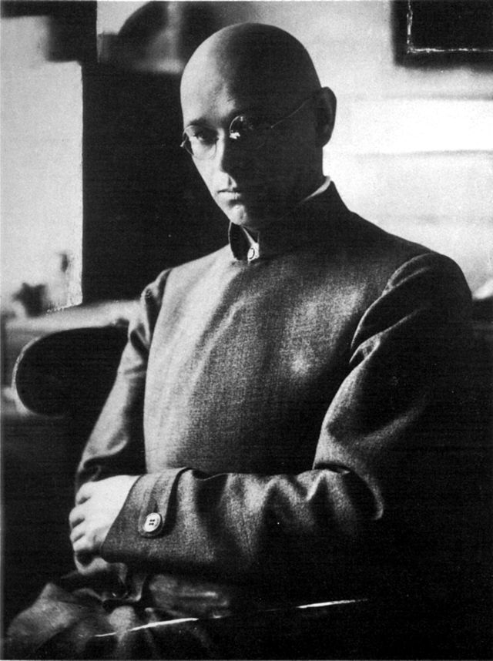

Pedagogía BAUHAUS
Escuela-taller como espacio para el desarrollo del arte a través de las “formas principales”.

Slide 11
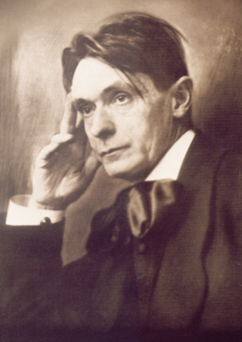
Pedagogía-escuela waldorf
Genera espacios educativos y artísticos. Su precursor Rudolf Steiner, fundó en los años 20 esta nueva metodología como “un obrar artístico y en un ambiente creador y libre”.

Slide 12
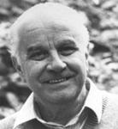

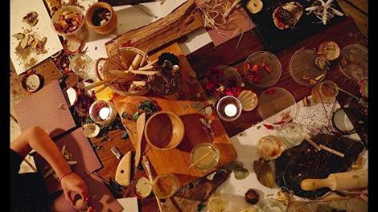
Pedagogía-REGGIO EMILIA
-Propuesta por Loris Malaguzzi (2001).
- Los espacios de interacción entre las personas y las relaciones sociales es donde se debe fomentar la creatividad como una característica de todos los individuos a través de prácticas integradoras y simbólicas del lenguaje.

Slide 13
metodología

Slide 14


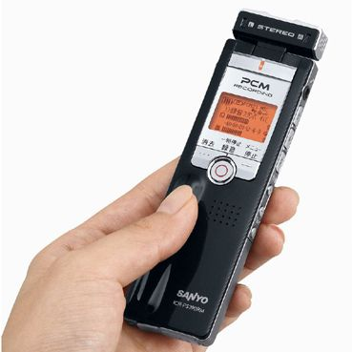
Duración : 3 meses
FASE 1: teórica
Indagación en los archivos históricos de la Fundación.
Diálogo con las autoridades, situación de la Fundación:
Directora Gladys Franco
Vicepresidenta Rosario Mejía
Psicóloga Andrea Latorre
Conformación del equipo de trabajo para revisión y aprobación de contenidos del taller.
El arte y el hombre son indisociables. No hay arte sin hombre, pero quizá tampoco hombre sin arte. (Huyghe, 1977, pág. 28)

Slide 15

Duración : 3 meses
FASE 2: práctica
Observación participante sobre formas de interacción de los pacientes y personal médico
Conformación de equipos de trabajo con los pasantes y talleristas.
Desarrollo de talleres
El arte y el hombre son indisociables. No hay arte sin hombre, pero quizá tampoco hombre sin arte. (Huyghe, 1977, pág. 28)

Slide 16

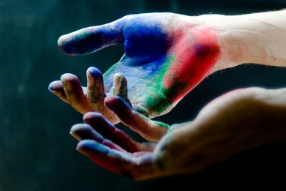
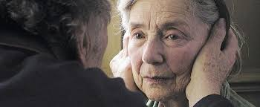
Duración : 3 meses
FASE 2: práctica
Sesión 1. MANOPLAS
Objetivo: Desarrollar la motricidad fina y gruesa (coordinación izquierda-derecha, ojo mano) del paciente.
Sesión 2. MUECAS
Objetivo : Fomentar la creatividad artística del paciente a través de la técnica de la pintura con cepillo.
Sesión 3. ESCUCHANDO ANDO
Objetivo: Fortalecer la percepción auditiva y visual de los pacientes.

Slide 17
Duración : 3 meses
FASE 2: práctica
SESIÓN 4. MI SITIO PREFERIDO
Objetivo. Fortalecer la memoria individual a través de la creatividad.
SESIÓN 5.FIGURETEANDO
Objetivo: Establecer la relación artística entre el cuerpo y las formas.
SESIÓN 6. PAISAJISTA
Objetivo: Establecer un vínculo con el paciente y la naturaleza a través de la pintura.

Slide 18
Duración : 3 meses
FASE 2: práctica
SESIÓN 7. MAREANDO
Objetivo. Fomentar la creatividad a través del uso de instrumentos no tradicionales.
SESIÓN 8. EL PERSONAJE
Objetivo. Pintar personajes con el uso de tenedores para fomentar la creatividad e imaginación.
SESION 9. PARODEANDO
Objetivo. Representar libremente los rasgos de los personajes seleccionados por el participante para fomentar el humor.

Slide 19

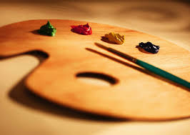
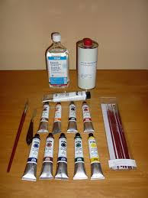

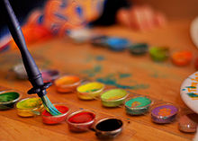
MATERIALES
FASE 2: práctica
Descripción
Pintura acrílica
Pinceles (gruesos, medianos y finos)
Resmas de papel 150gr A2
Envases plásticos
Paletas plásticas
Cepillos de dientes
Sorbetes
Mandiles
Tenedores plásticos
Harina

Slide 20
EL presupuesto

Slide 21
MATERIAL BIBLIOGRÁFICO
Descripción | Autor | Precio
Curso Práctico de Pintura Artística. Mezclar Colores. | David Sanmiguel | $22.00
El color. Un método para dominar el arte de combinar los colores. | Betty Edwards | $21.00
La pedagogía de la Bauhaus. | Rainer Wick | $24.99
Impresiones a color y b/n | -- | $ 200
 | TOTAL | $ 267.99

Slide 22
MATERIALES DE ARTE
Descripción | Precio unitario | Cantidad | Total
Pintura acrílica | $20 | 6 cajas x 10u | $120
Pinceles (gruesos, medianos y finos) | $3 | 30 | $90
Resmas de papel 150gr A2 | $40 | 3 | $120
Envases plásticos | $2 | 50 | $100
Paletas plásticas | $3 | 10 | $30
Cepillos de dientes | $1 | 10 | $10
Sorbetes | $0.10 | 40 | $4.00
Mandiles | $4 | 10 | $40
Tenedores plásticos | $ 0.25 | 60 | $10
Harina | $0.40 (libra) | 3 libras | $ 1.20
 |  | Total | $ 525.20

Slide 23
HONORARIOS
Honorarios | Precios | Cantidad | Total
Pasantes Universidad Central | $150 | 2 | $300
Pasantes Universidad Católica (Facultad de Artes) | $150 | 4 | $600
El investigador | $1000 | 1 | $1000
Fotógrafo | $400 | 1 | $400
 |  | Total | $2300
Total: $ 3093.19

Slide 24
CRONOGRAMA

Slide 25
CRONOGRAMA DE ACTIVIDADES
ACTIVIDADES/MESES | Abril |  |  |  | Mayo |  |  |  | Junio |  |  |  | Julio |  |  |  | Agosto |  |  |  | Septiembre
 | 1 | 2 | 3 | 4 | 1 | 2 | 3 | 4 | 1 | 2 | 3 | 4 | 1 | 2 | 3 | 4 | 1 | 2 | 3 | 4 | 1 | 2 | 3 | 4
Levantamiento de la información | X | X
Entrevistas |  |  | X
Recolección de datos de otros talleres de arte para su uso referencial. |  |  | X | X | X
Conformación del equipo de trabajo con los pasantes y participantes de las diferentes instituciones. |  |  |  |  | X | X | X
Establecimiento de los contenidos que van a ser dictados en el taller |  |  |  |  |  |  |  | X | X
Compra de los materiales para los participantes del taller |  |  |  |  |  |  |  |  |  | X | X
Desarrollo de talleres |  |  |  |  |  |  |  |  |  |  |  | X | X | X | X | X | X | X | X | X | X | X | X | X
Sesión 1 |  |  |  |  |  |  |  |  |  |  |  |  | x
Sesión 2 |  |  |  |  |  |  |  |  |  |  |  |  |  | x
Sesión 3 |  |  |  |  |  |  |  |  |  |  |  |  |  |  | x
Sesión 4 |  |  |  |  |  |  |  |  |  |  |  |  |  |  |  | x
Sesión 5 |  |  |  |  |  |  |  |  |  |  |  |  |  |  |  |  | x
Sesión 6 |  |  |  |  |  |  |  |  |  |  |  |  |  |  |  |  |  | x
Sesión 7 |  |  |  |  |  |  |  |  |  |  |  |  |  |  |  |  |  |  | x
Sesión 8 |  |  |  |  |  |  |  |  |  |  |  |  |  |  |  |  |  |  |  | X
Sesión 9 |  |  |  |  |  |  |  |  |  |  |  |  |  |  |  |  |  |  |  |  | x
Evaluación |  |  |  |  |  |  |  |  |  |  |  |  |  |  |  |  |  |  |  |  |  | x | x

Slide 26
BIBLIOGRAFIA
Carlgren, F. (1989). Pedagogía Waldorf. Una educación hacia la libertad. La pedagogía de Rudolg Steiner. Madrid: Editorial Rudolf Steiner.
Carra, A. (2009). Algunas objeciones a Bauhaus. Paperback 6 82), 1-11.
Huyghe, R. (1977). El arte y el hombre. Barcelona: Planeta Barcelona.
Malagón, A. (2007). La Pedagogía Waldorf: una educación para la vida. Revista Indivisa 18 (10), 1-10.
Malaguzzi, L. (2001). La educación infantil en Reggio Emilia. Barcelona: Ediciones Octaedro-Rosa Sensat.
Mendieta, S. (2003). Actividades plásticas. Manual de sugerencias para niños con Síndrome de Down. Quito: Universidad Tecnológica Equinoccial.
Pastrana et al., T. (2012). Atlas de Cuidados Paliativos en Latinoamérica. IAHPC Press.
Romero, B. (2004). Arte terapia. Otra forma de curar. Educación y futuro: revista de investigación aplicada y experiencias educativas, 101-110.
Werba, M., Hoffnung, C., & Singer, R. (2004). Técnicas plásticas. Colores. Central Pedagógica.

Slide 27
fin
GRACIAS

